Slide 1

공학프로그래밍 및 실습
자가채점표
다음의 내용에 따라 O/X 표기를 하세요.
사칙연산 | 진수변환 | 삼각함수 | 역삼각함수 | 로그함수 | 루트연산
O | O | O | O | O | O
다음의 내용에 따라 O/X 표기를 하세요.
프로그램 동작 여부 | 다중연산 가능여부 | 연산자 우선순위 반영여부 | 계산기 매뉴얼 작성
O | O | O | O

Slide 2
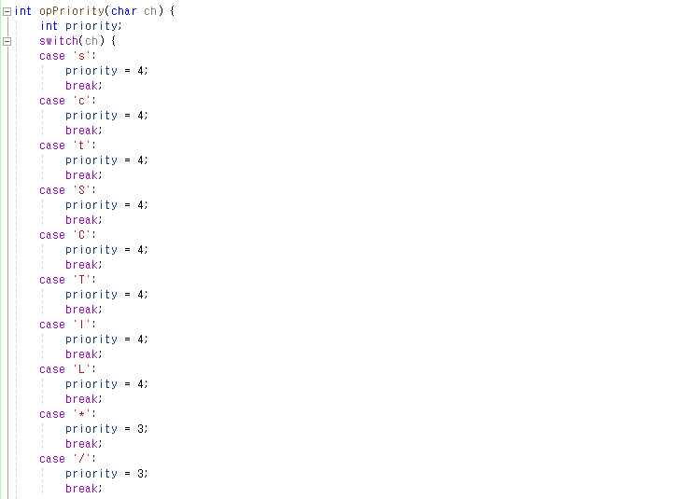
공학프로그래밍 및 실습
연산자 우선순위
opPriority(char ch)
인자로 입력받은 char형 변수의 종류에 따라 우선순위를 차등 부여하여 반환하는 함수
[Chapter3 활용]

Slide 3
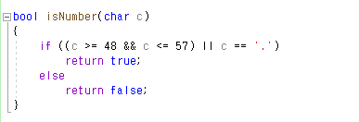
공학프로그래밍 및 실습
문자가 숫자인지 확인
isNumber(char c)
인자로 입력받은 char형 변수가 숫자 또는 소수점을 나타내는지 확인하는 함수
[Chapter3 활용]

Slide 4
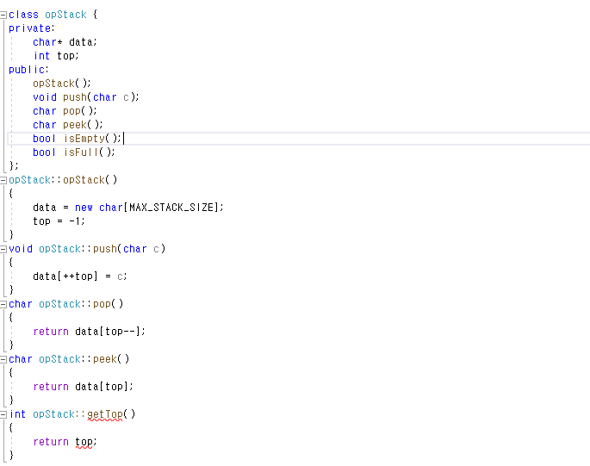
공학프로그래밍 및 실습
연산자 스택 클래스
class opStack
연산자를 담을 스택 클래스
void push(): 스택에 연산자를 담음
char pop(): 스택에서 값을 꺼냄
char peek(): 스택 최상단의 값을 반환
bool isEmpty(): 스택이 비어있는지 확인
bool isFull(): 스택이 꽉 찼는지 확인
[Chapter4 활용]
[Chapter9 활용]

Slide 5
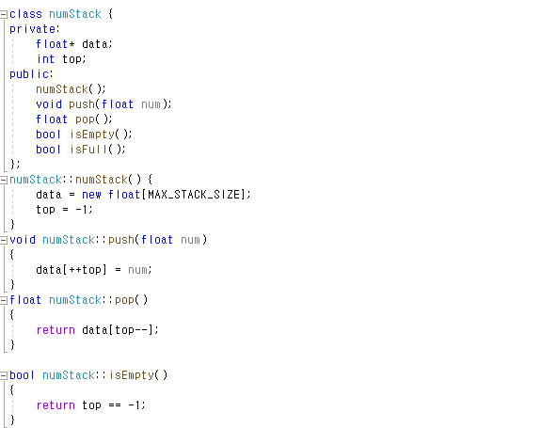
공학프로그래밍 및 실습
피연산자 스택 클래스
class numStack
피연산자(숫자)를 담을 스택 클래스
void push(): 스택에 연산자를 담음
char pop(): 스택에서 값을 꺼냄bool isEmpty(): 스택이 비어있는지 확인
bool isFull(): 스택이 꽉 찼는지 확인
구조는 opStack과 동일
[Chapter4 활용]
[Chapter9 활용]

Slide 6
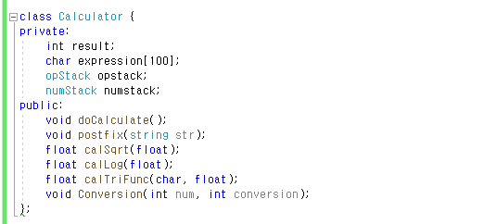
공학프로그래밍 및 실습
계산기 클래스
class Calculator
공학용 계산기 클래스
void doCalculate(): 실제 계산을 수행
void postfix(): 수식을 후위표기법으로 변환
float calSqrt(): 루트 연산을 수행
float calLog(): 로그 연산을 수행
float calTriFunc(): 삼각함수 연산을 수행
void Conversion(): 진수 변환을 수행
[Chapter9 활용]
[Chapter10 활용]

Slide 7
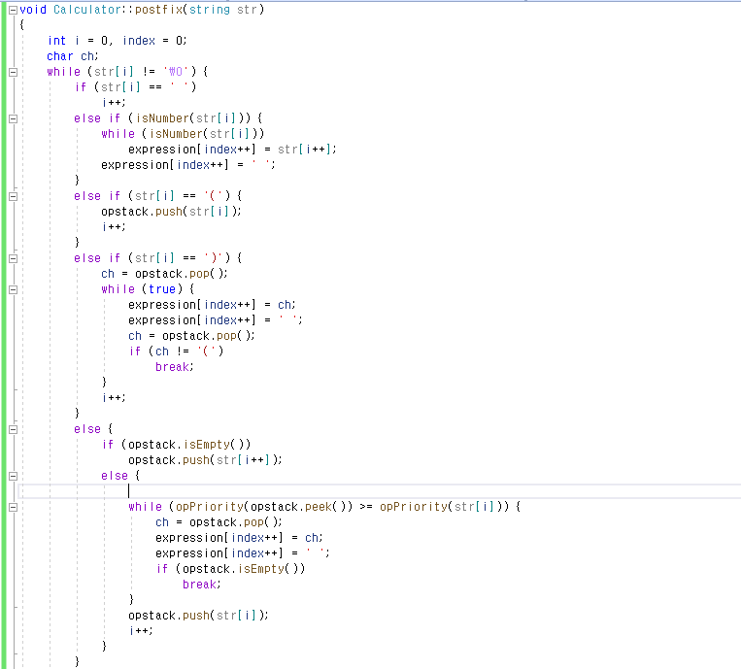
공학프로그래밍 및 실습
계산기 클래스 - 멤버함수
postfix(string str)
매개변수 str을 후위표기식으로 변환하는 함수
str의 길이만큼 반복문을 돌면서 숫자 또는 소수점이면 수식을 나타내는 멤버변수 expression에 그대로 저장하고, 여는 괄호 ‘(‘이면 스택에 push, 닫는 괄호이면 스택의 요소를 꺼내와서 expressio에 저장한다. 연산자와 숫자의 구분은 공백문자 space로 구분한다.
[Chapter9 활용]
[Chapter10 활용]

Slide 8
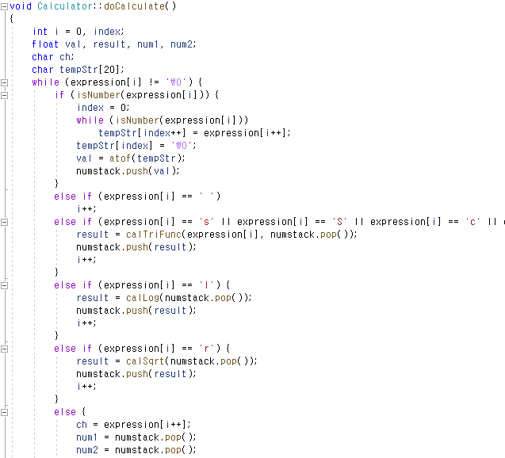
공학프로그래밍 및 실습
계산기 클래스 - 멤버함수
doCalculate()
실제 계산을 수행하는 함수
postfix()를 통해 후위표기식으로 변환한 수식이 저장된 멤버변수 expression 배열을 while문으로 반복하면서 숫자 또는 소수점이면 숫자가 끝나는 지점까지 임시 배열 tempStr에 저장해두고 숫자가 끝나면 이를 atof()함수로 소수로 변환후 numStack에 저장한다. sin, cos, tan, arcsin, arccos, arctan, log, root이면 그에 해당하는 함수들을 호출하여 연산을 수행한다.
[Chapter9 활용]
[Chapter10 활용]

Slide 9

공학프로그래밍 및 실습
계산기 클래스 - 멤버함수
calSqrt()
루트 연산을 수행하는 함수
math.h 라이브러리의 sqrt 함수를 이용하여 루트 연산을 수행
[Chapter6 활용]

Slide 10

공학프로그래밍 및 실습
계산기 클래스 - 멤버함수
calLog()
로그 연산을 수행하는 함수
math.h 라이브러리의 log10 함수를 이용하여 로그 연산을 수행
[Chapter6 활용]

Slide 11
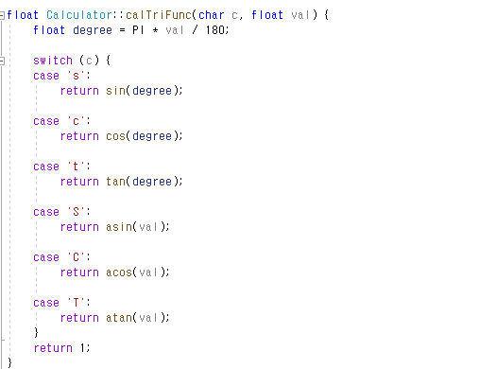
공학프로그래밍 및 실습
계산기 클래스 - 멤버함수
calTriFunc()
삼각 함수 연산을 수행하는 함수
Math.h 라이브러리의 sin, cos, tan, asin, acos, atan 함수를 이용하여 삼각 함수 연산을 수행
[Chapter6 활용]

Slide 12
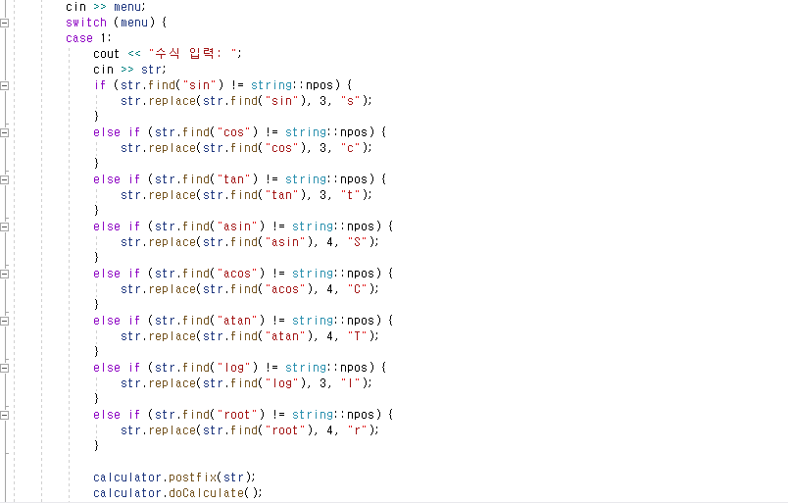
공학프로그래밍 및 실습
메인 함수
main()
메인 함수
매뉴얼과 메뉴를 띄우고, 사용자로부터 입력 받은 수식에 따라 삼각 함수, 사칙 연산, 로그 연산, 진수 변환을 구분해서 해당하는 멤버함수를 실행시킴
[Chapter6 활용]
[Chapter9 활용]

